Slide 1
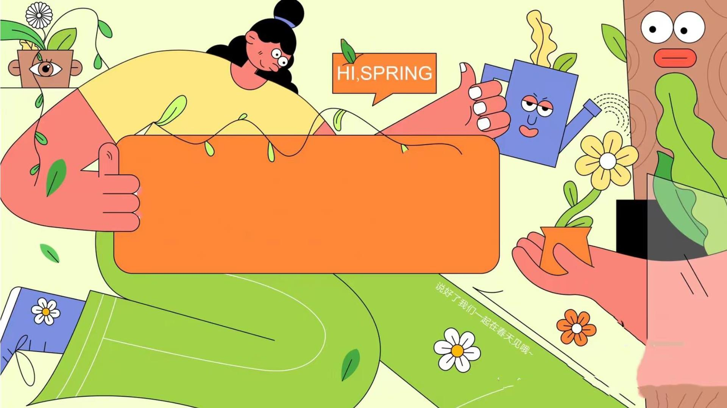
打 包 春 天 行 动
3 月 特 别 企 划 活 动 策 划 方 案

Slide 2

0 1 . 创 意 思 路
0 2 . 活 动 规 划
0 3 . 活 动 内 容
0 4 . 宣 传 及 保 障

Slide 3
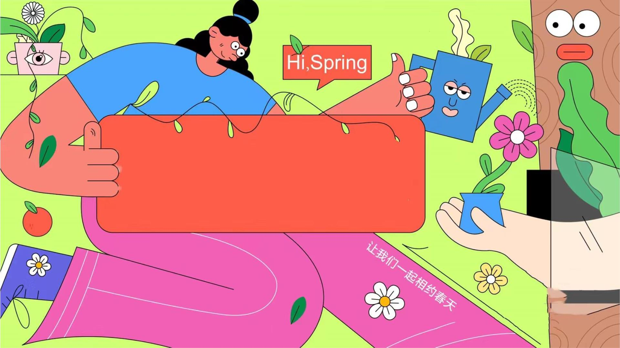
创 意 思 路
C R E A T I V E
T H I N K I N G

Slide 4

积攒了许久的渴望
终于可以纵身趣野一场
春天的意义，不止是一个季节那么简单
它以独有的生命力和明媚感
唤 醒 生 活 的 美 好 与 希 望

Slide 5

一 年 之 计 在 于 春
万物复苏的春天如约而至，
作为疫情放开后
第 一 个 春 暖 花 开 的 季 节
春日凭借独有的活力与浪漫，
焕发营销新的生机
而春天，
本身也具有一 年 伊 始 ，
万 象 更 新 的 美 好 寓 意
Notes:
获取4W+方案请关注公众号：何策网 / 客服微信：1024780 / 网站：www.hecewang.com

Slide 6

# 打 包 春 天 行 动 #
拉开春季营销大战序幕
打造“春季氛围感”
来一场春日治愈之旅
一起感受春日美好

Slide 7

活动主题：
A C T I V I T Y
T H E M E
打 包 春 天 行 动
X X 项 目 3 月 特 别 企 划

Slide 8

活动概述：
A C T I V I T Y
O V E R V I E W
活动主题：打包春天行动
xx项目 3月特别企划
活动时间：2023年3月
活动地点：xx项目
•活动目的：以“打包春天行动”为主题，结
合三月春日习俗，三月传统节点活动两大板块
打造具有春日氛围的“主题性营销”，形成具
有生机和浪漫的春日氛围，带动人流，促进销
售；

Slide 9
活 动 规 划
A C T I V I T Y
P L A N N I N G

Slide 10

本次三月主题活动分为两大类：
一、结合春日习俗、春日活动类暖场：
春日踏青，纸鸢，花花草木，收集春天等；
二、结合节日类暖场：
女神节、植树节等与三月美好相关的时节；

Slide 11
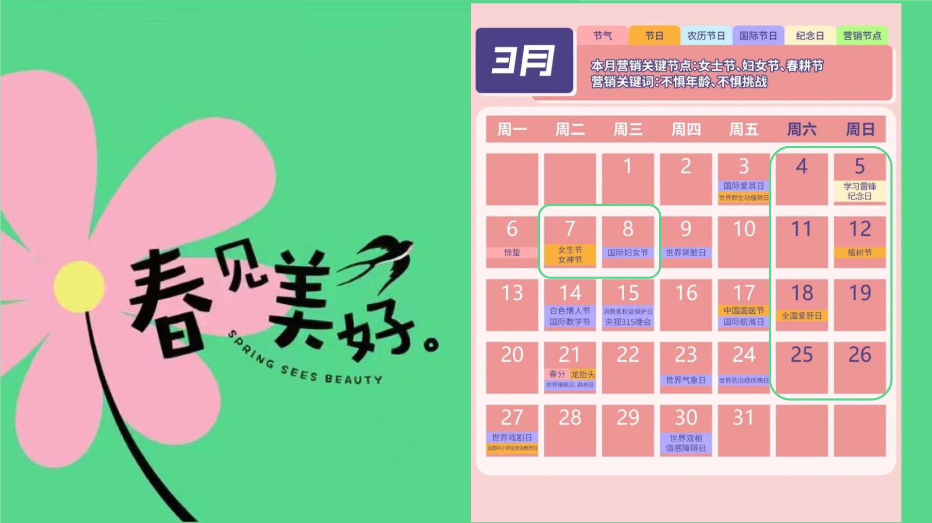
3月份主要活动女神节，植树节

Slide 12

第一周
第二周
第三周
第四周
（3月4日-3月5日/3月7日-3月8日）
（3月11日-3月12日）
（3月18日-3月19日）
（3月25日-3月26日）
女神宠爱行动
女神的下午茶
闻香识女人
播种春天行动
植物研究所、栽种课堂
苔藓画DIY
放飞春天行动
七彩风筝节
收集春天行动
浮游花DIY
帐篷风车节
非遗体验-植物拓印
鲜花派送站
云上种树-浇绿计划

Slide 13

3月活动排期
主题档期
活动地点
1F舞台区
3月4日
3月5日
日/休
3月11日
六/休
3月12日
日/休
六/休
PR
女神宠爱行动
女神宠爱行动
<闻香识女人>
播种春天行动
播种春天行动
<苔藓画DIY>
<女神的下午茶>
<植物研究所-栽种课堂>

Slide 14

3月活动排期
主题档期
SP
活动地点
1F服务台
3月7日
3月8日
3月12日
女神节/班
植树节/休
女神宠爱行动
<鲜花派送站>
播种春天行动
<云上种树-浇绿计划>

Slide 15

3月活动排期
主题档期
活动地点
1F舞台区
3月18日
3月19日
日/休
3月25日
六/休
3月26日
日/休
六/休
PR
放飞春天行动
<七彩风筝节>
放飞春天行动
<帐篷风车节>
收集春天行动
<浮游花DIY>
收集春天计划
<非遗体验-植物拓印>

Slide 16
活 动 内 容
A C T I V I T Y
C O N T E N T
Notes:
获取4W+方案请关注公众号：何策网 / 客服微信：1024780 / 网站：www.hecewang.com

Slide 17

# 女 神 宠 爱 行 动 #
# 女 神 宠 爱 行 动 #
女 神 的 下 午 茶 - 烘 焙 课 堂

Slide 18
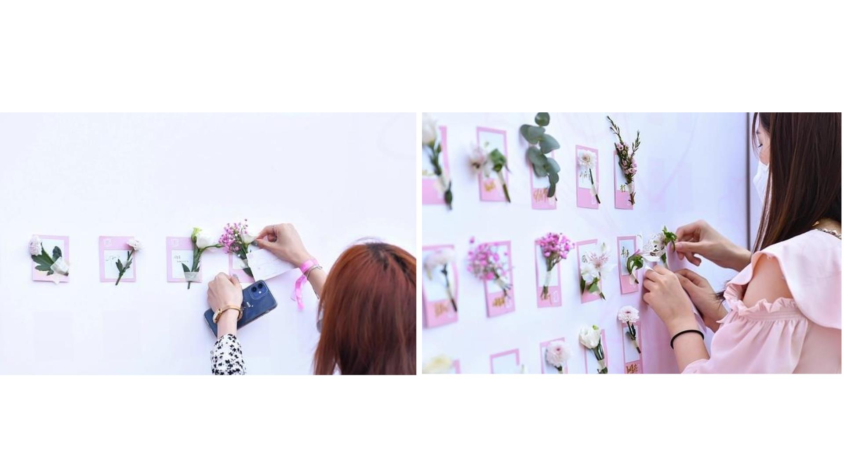
活动签到-樱花花束
领 取 樱 花 花 束 ， 写 上 自 己 的 女 神 节 感 悟 与 希 望 ， 将 花 束 放 置 在 签 到 墙 上 ， 完 成 签 到 ；

Slide 19
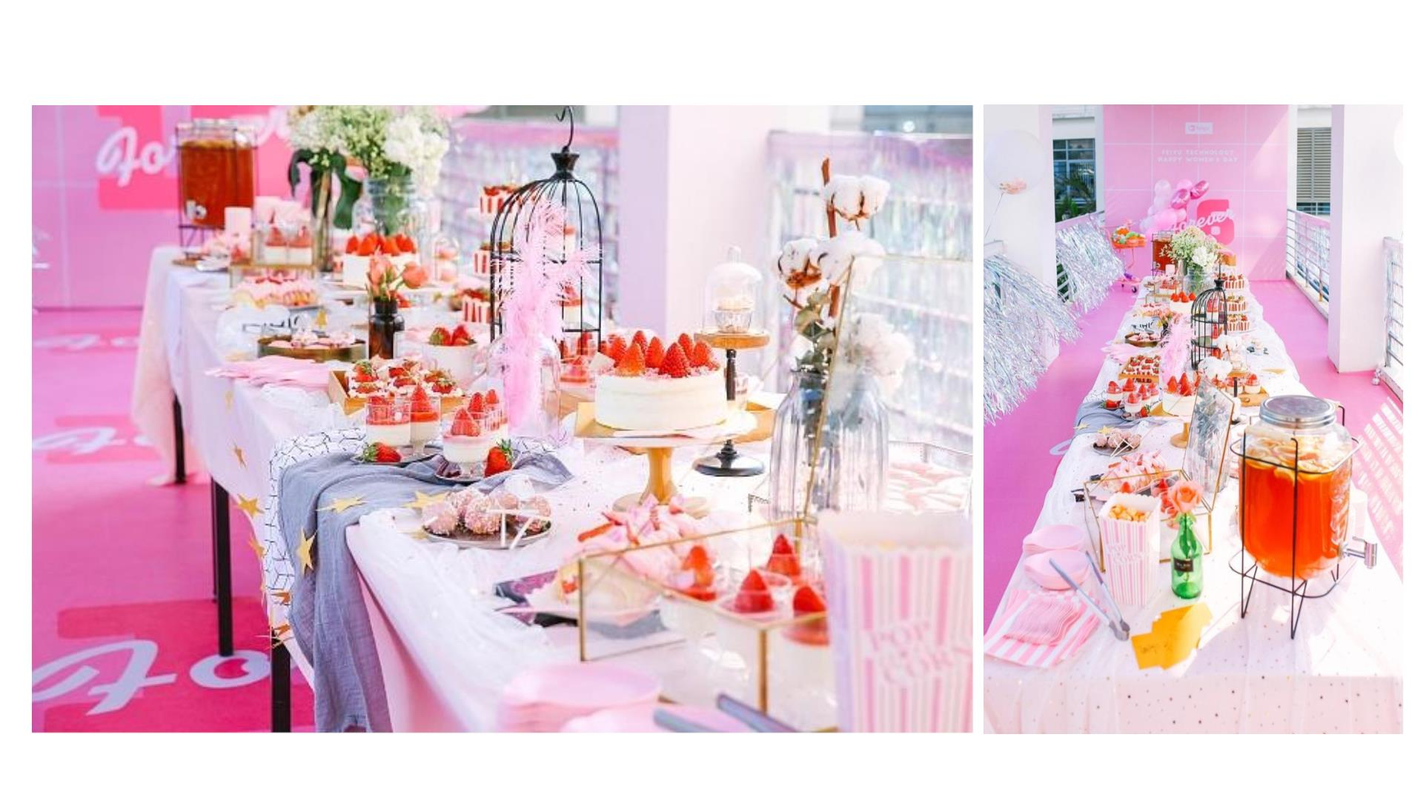
樱花下午茶-春日限定美食
樱 花 为 主 题 的 茶 歇 下 午 茶 ， 一 口 吃 下 粉 色 浪 漫 ；
Notes:
获取4W+方案请关注公众号：何策网 / 客服微信：1024780 / 网站：www.hecewang.com

Slide 20
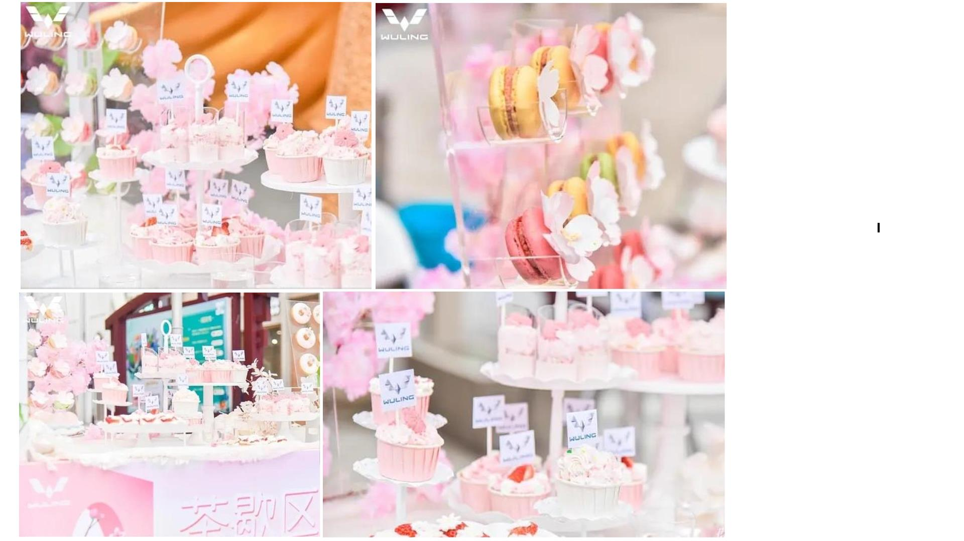
樱
花
主
题
的
甜
品
台
，
少
女
心
满
分
；
樱
花
下
午
茶
春
日
限
定
美
食

Slide 21
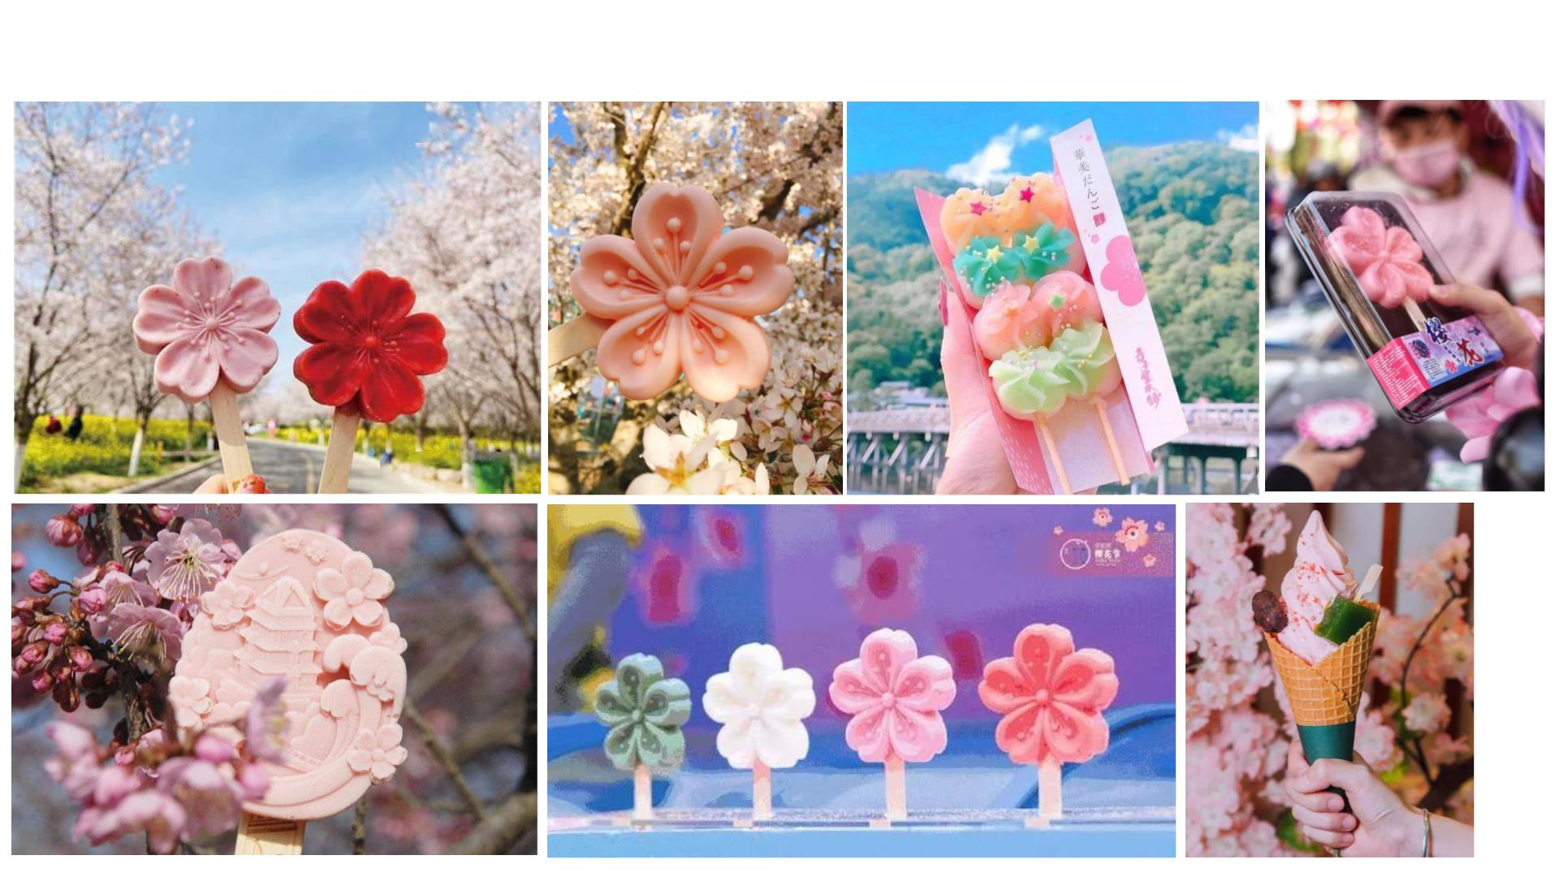
樱花下午茶-春日限定美食
各 种 手 作 的 樱 花 美 食 及 各 品 牌 春 日 樱 花 限 定 美 食 ；

Slide 22
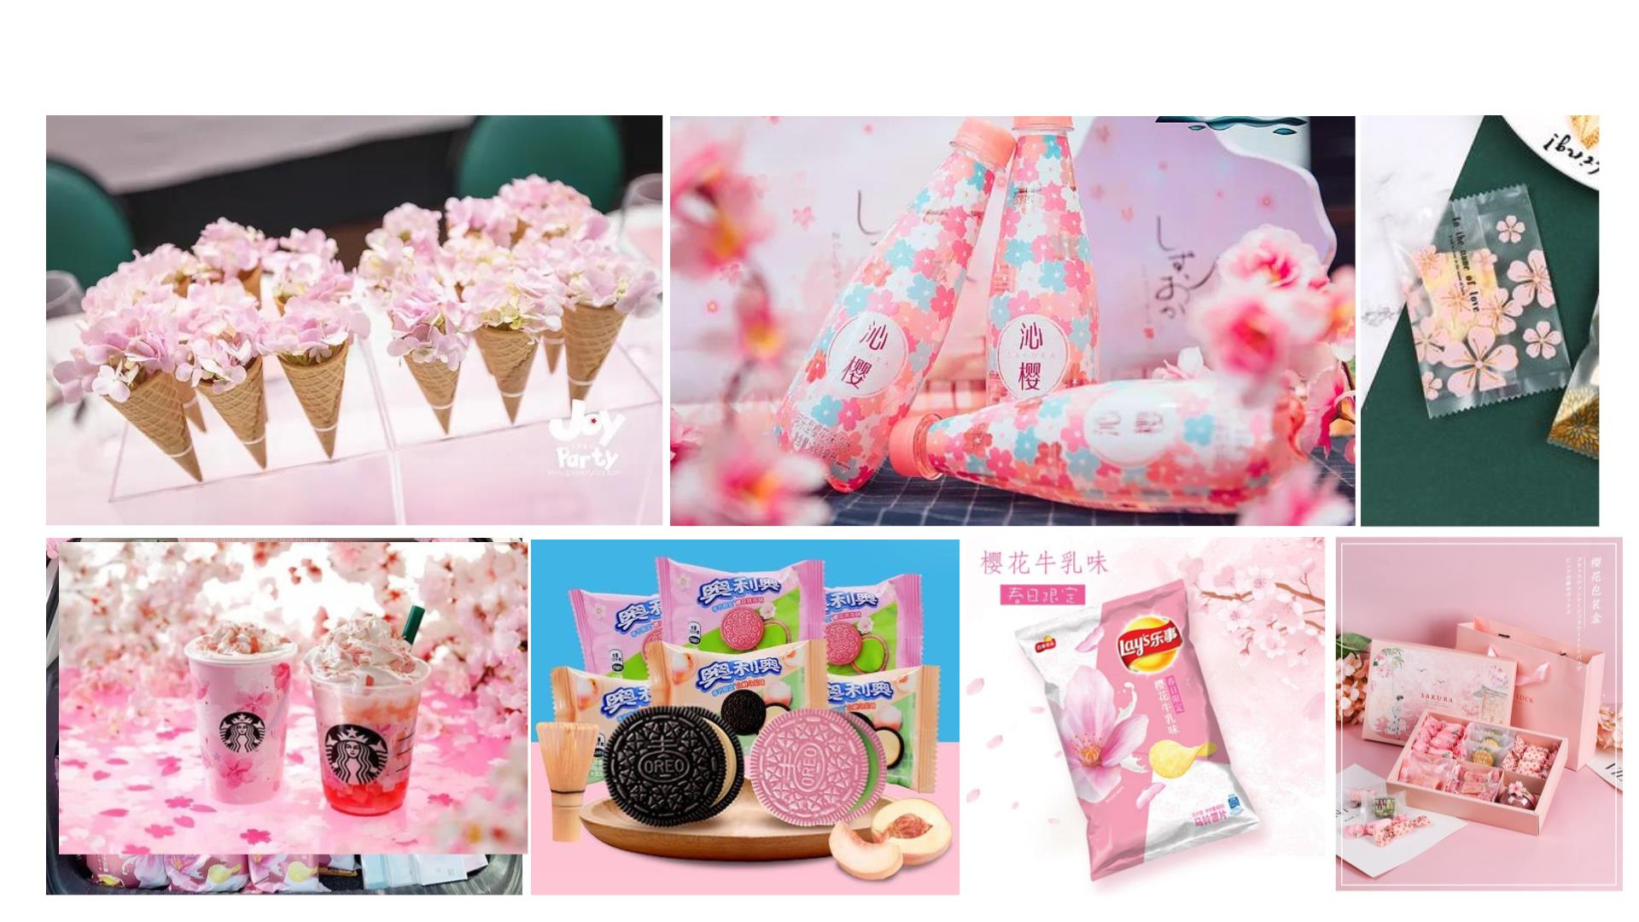
樱花下午茶-春日限定美食
各 种 手 作 的 樱 花 美 食 及 各 品 牌 春 日 樱 花 限 定 美 食 ；

Slide 23
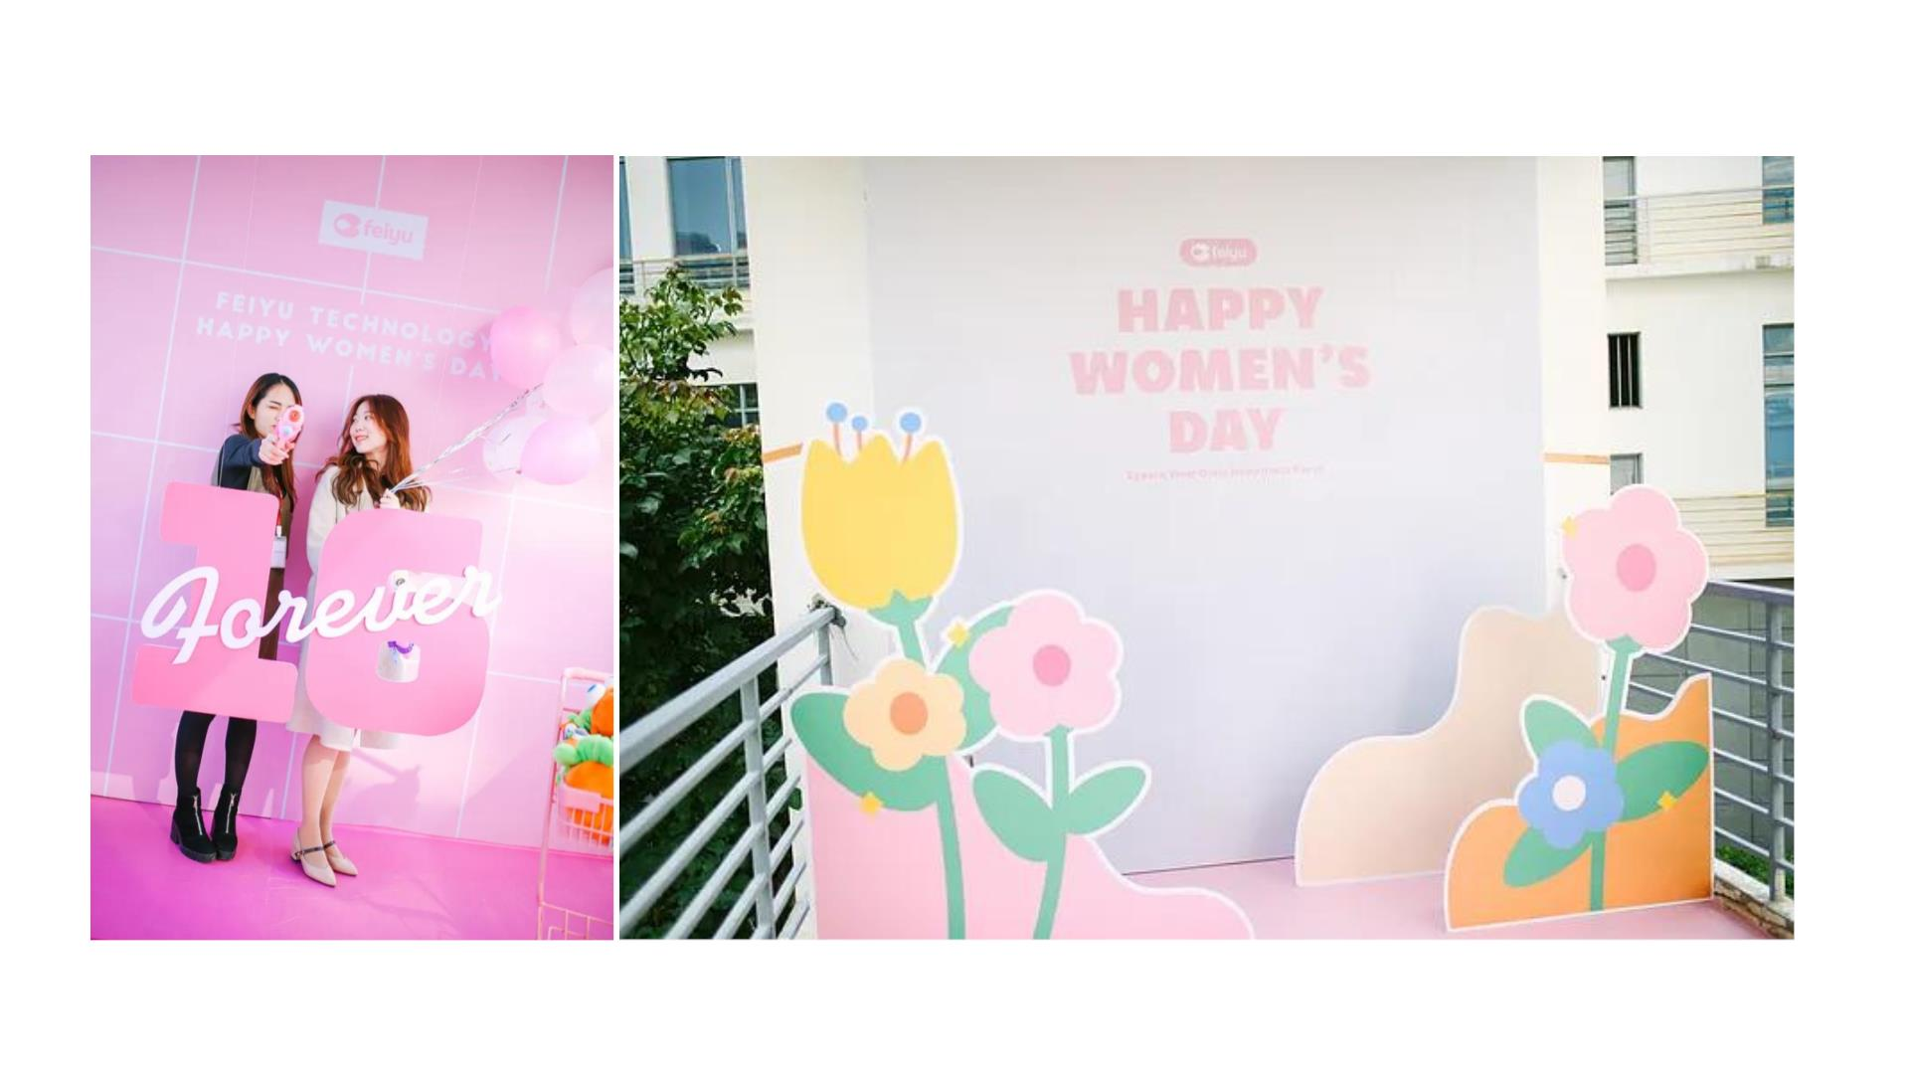
女神留影区
下 午 茶 期 间 可 自 由 参 加 女 神 园 游 会 活 动 ， 园 游 会 现 场 搭 建 花 花 女 神 拍 照 区 ， 现 场 安 排 摄 影 师 为 女神 们 拍 摄 花 漾 女 神 照 ， 作 为 活 动 留 念 ；

Slide 24
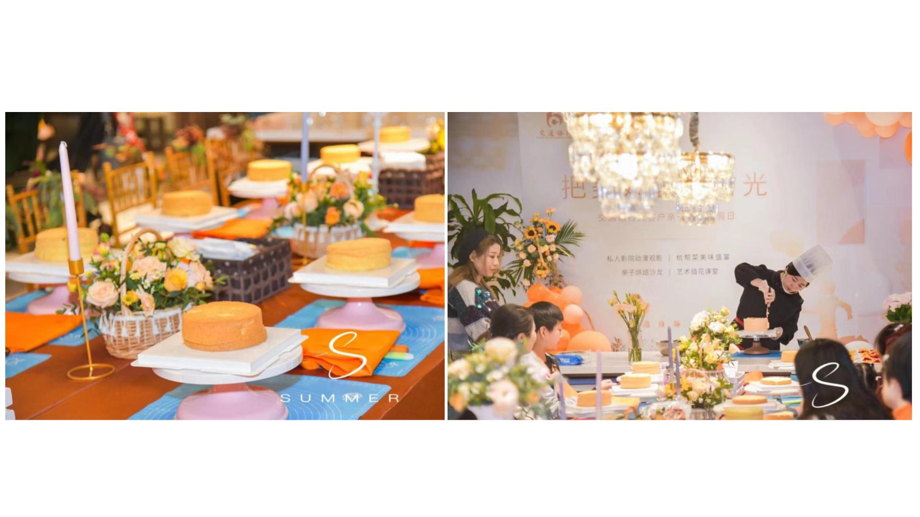
烘焙课堂
在 烘 焙 老 师 的 指 导 下 进 行 蛋 糕 甜 点 手 作 ；

Slide 25
# 女 神 宠 爱 行 动 #
# 女 神 宠 爱 行 动 #
闻 香 识 女 人 - 调 香 品 鉴 会

Slide 26
活动签到-鲜花花束
领 取 鲜 花 花 束 ， 写 上 自 己 的 女 神 节 感 悟 与 希 望 ， 将 花 束 放 置 在 签 到 墙 上 ， 完 成 签 到 ；

Slide 27
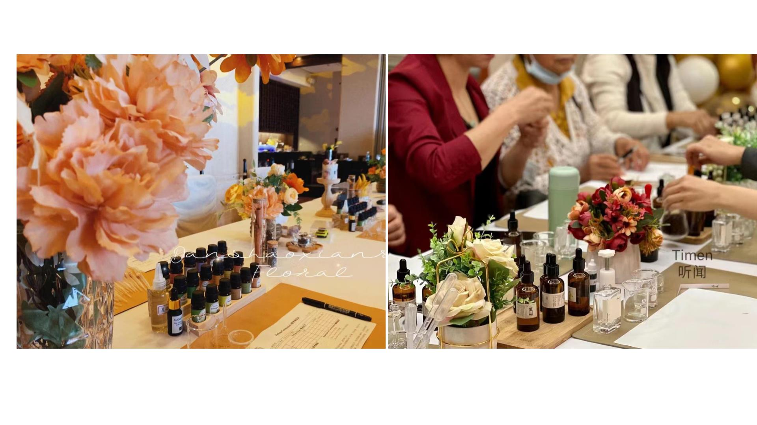
调香品鉴会
在 专 业 老 师 的 指 导 下 参 与 调 香 品 鉴 会 ， ① 香 味 品 鉴 （ 香 味 介 绍 ） ② 选 香 （ 选 择 香 料 ） ③ 初 闻（ 确 定 主 香 调 ） ④ 试 香 （ 确 定 前 、 中 、 后 调 ） ⑤ 调 香 （ 根 据 比 例 计 算 出 香 料 用 量 ） ⑥ 装 瓶（ 搅 拌 均 匀 后 装 瓶 ） ， 闻 香 识 女 人 ， 芬 芳 你 的 精 致 生 活 ~

Slide 28
# 女 神 宠 爱 行 动 #
# 女 神 宠 爱 行 动 #
鲜 花 派 送 站

Slide 29
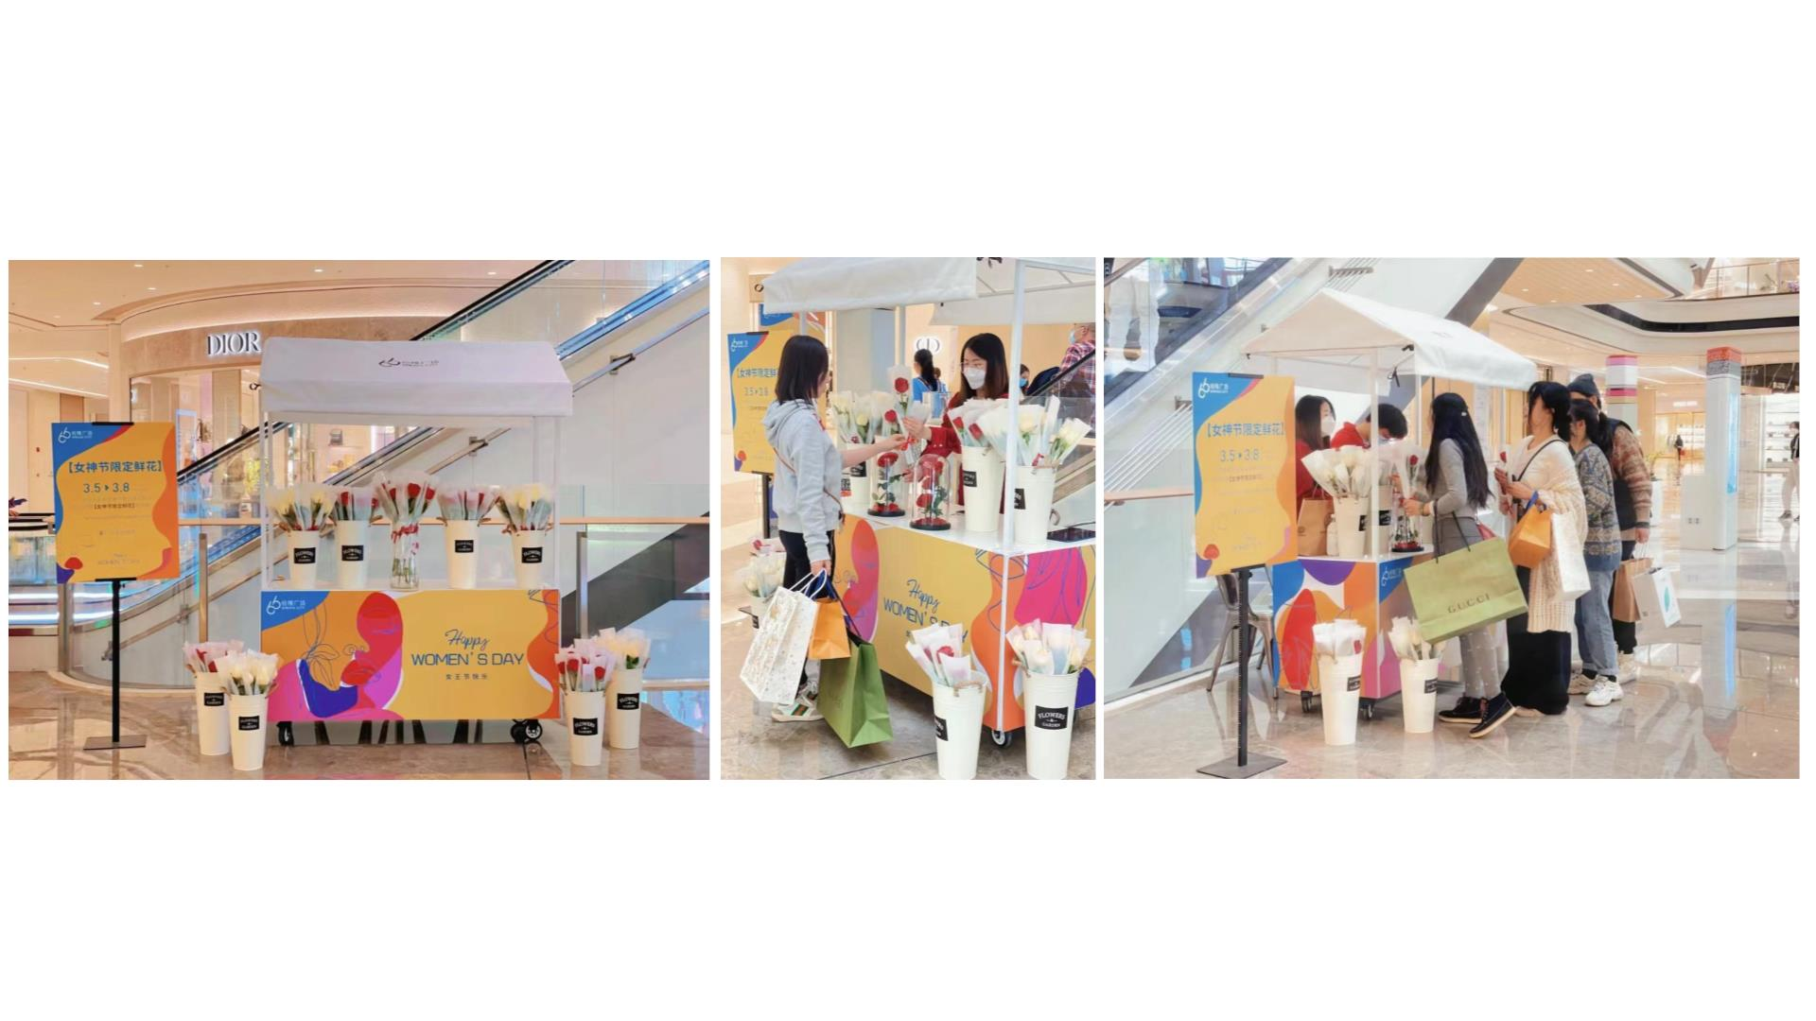
鲜花派送站
女 神 节 期 间 到 访 客 户 均 可 获 得 鲜 花 花 束 一 束 ；

Slide 30
# 播 种 春 天 行 动 #
# 女 神 宠 爱 行 动 #
植 物 研 究 所 、 栽 种 课 堂

Slide 31
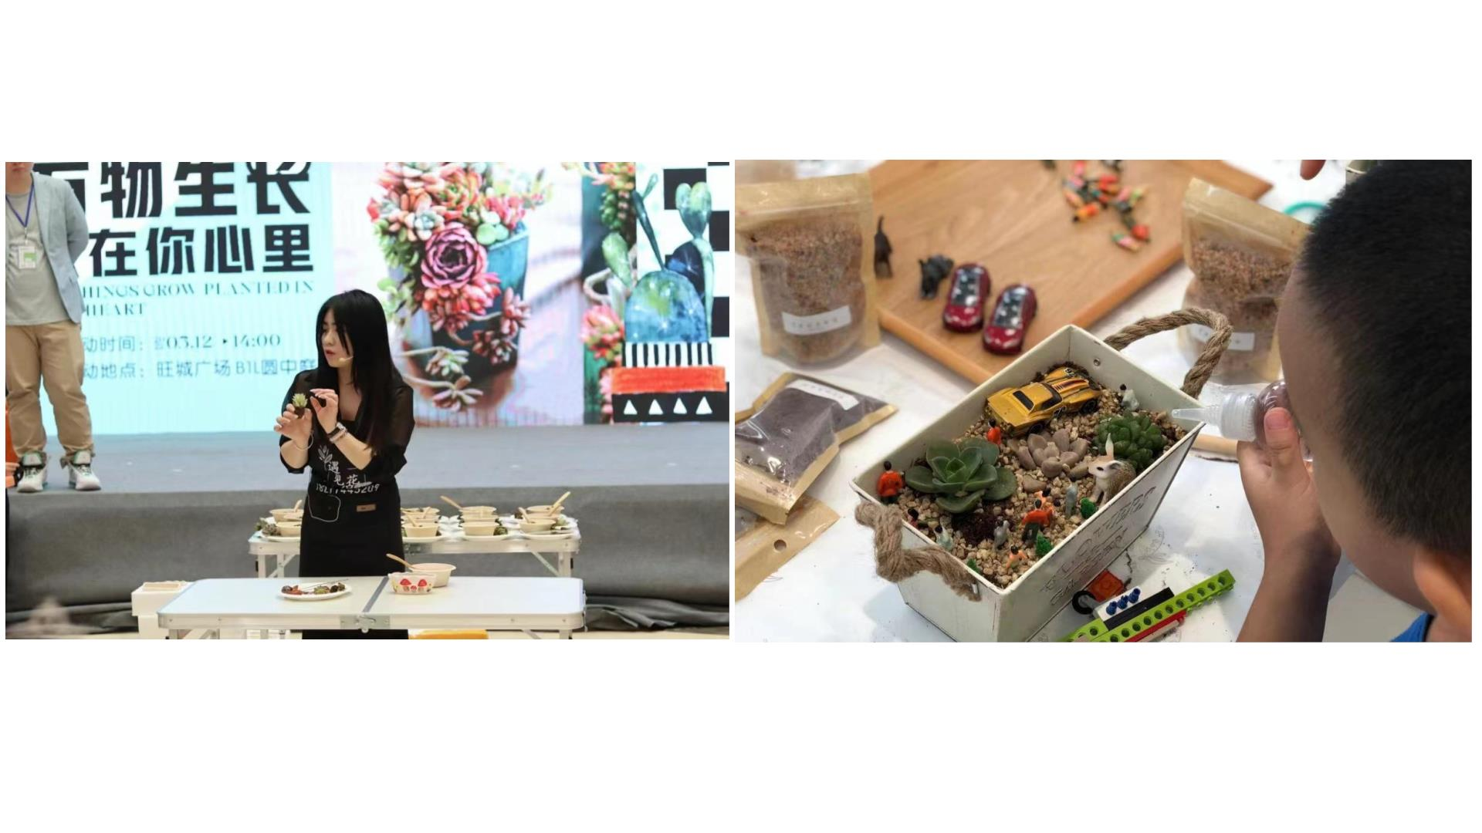

植物研究所-栽种课堂
植 树 节 一 起 来 做 小 肉 农 ， 在 专 业 老 师 的 指 导 下 学 习 多 肉 的 种 植 ， 护 理 方 式 ， 了 解 多 肉 的 种 类 和 土 壤 的选 择 ， 领 略 多 肉 的 搭 配 技 巧 ， 亲 手 打 造 自 己 的 多 肉 世 界 ， 一 起 来 动 手 栽 种 自 己 的 小 多 肉 ；

Slide 32
# 播 种 春 天 行 动 #
# 女 神 宠 爱 行 动 #
苔 藓 画 D I Y

Slide 33
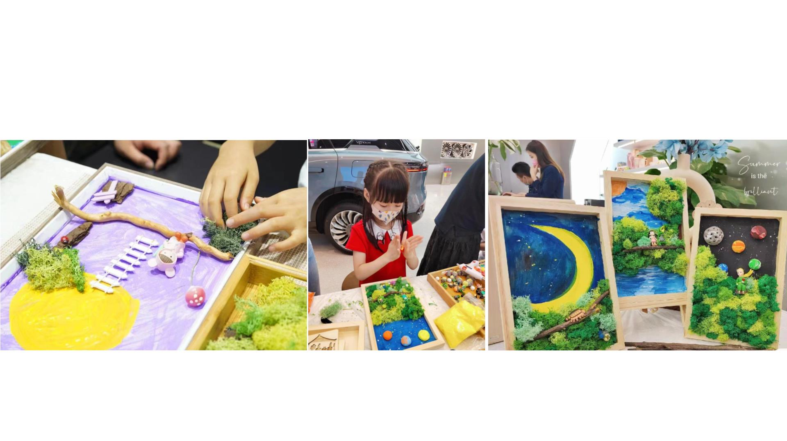
绿意时光 藓趣盎然（苔藓画DIY）
招 青 翠 欲 滴 ， 绵 密 如 织 的 苔 藓 ， 打 造 生 机 盎 然 ， 简 单 纯 净 的 绿 色 森 林 世 界 ， 一 起 携 手 透 过 微 微 景 观 ，童 享 乐 趣 ；

Slide 34
# 播 种 春 天 行 动 #
# 女 神 宠 爱 行 动 #
云 上 种 树 - 浇 绿 计 划

Slide 35

云上种树-浇绿计划
设 计 互 动 程 序 ， 通 过 公 众
号 链 接 填 写 报 名 信 息 领 取
一 颗 小 树 ； 每 人 每 天 签 到
可 增 加 3 0 个 能 量 值 ， 每 日
可 邀 请 好 友 助 力 增 加 2 0 个
能 量 值 ， 满 1 5 0 个 能 量 值
即 可 种 植 成 熟 1 0 （ 发 芽 ）
- 5 0 （ 小 树 苗 ） 1 0 0 （ 开
花 ） - 1 5 0 （ 种 植 完 毕 ） ；
奖 品 ： 种 植 成 为 大 树 即 可
进 行 抽 奖 ；

Slide 36
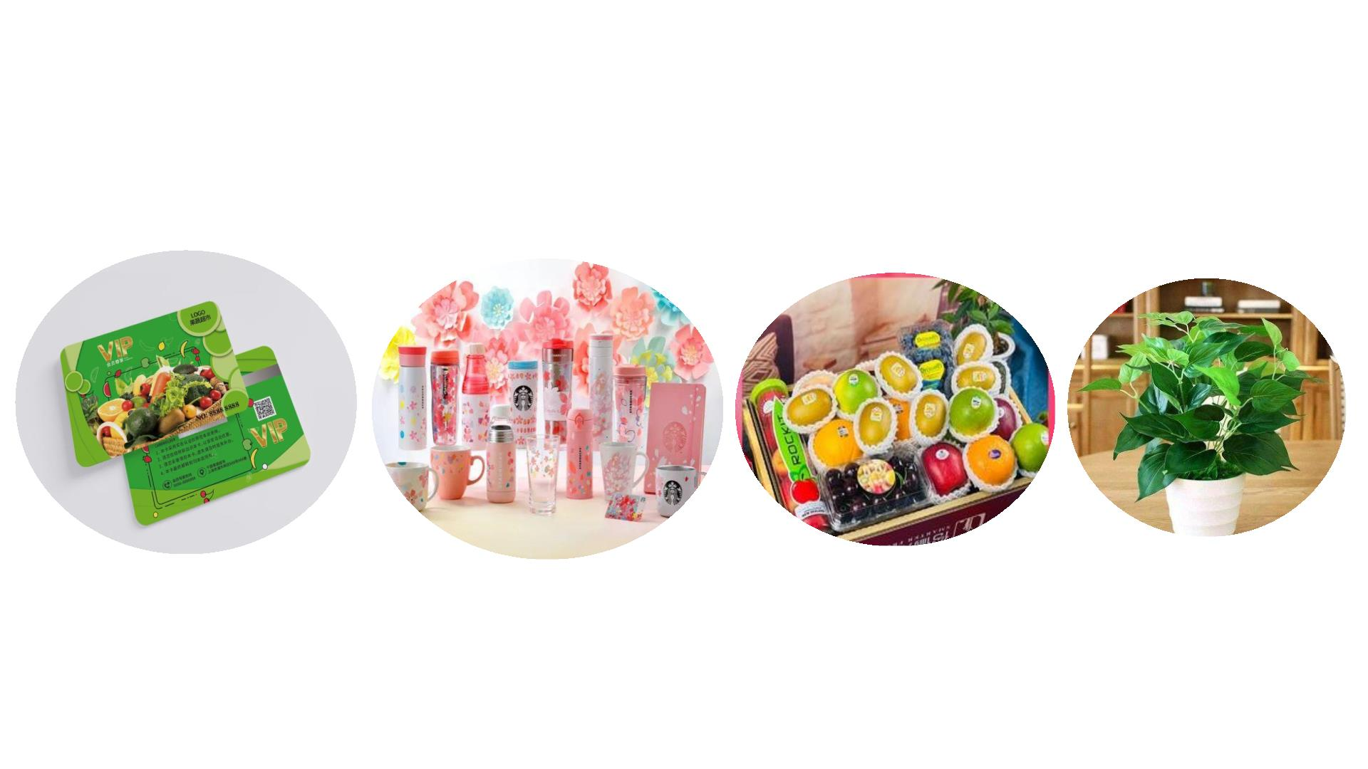
云上种树-浇绿计划
一 等 奖 ： 果 蔬 基 金 2 0 0 0 元
二 等 奖 ： 星 巴 克 限 量 水 杯
三 等 奖 ： 水 果 礼 盒
阳 光 奖 ： 绿 植 一 盆

Slide 37
# 放 飞 春 天 行 动 #
# 女 神 宠 爱 行 动 #
七 彩 风 筝 节

Slide 38
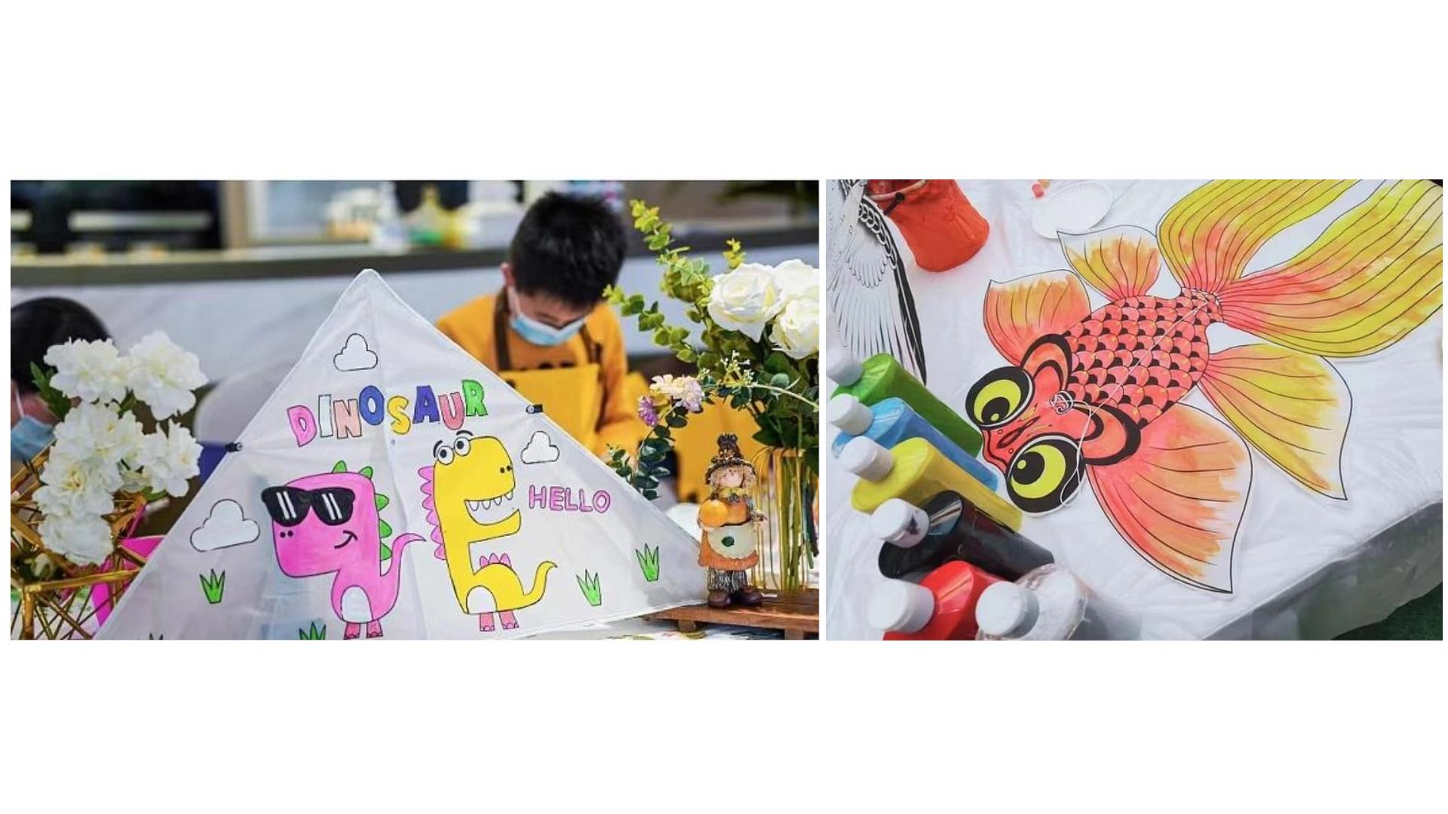
七彩风筝节（风筝彩绘+最美风筝争霸赛）
在 风 筝 上 勾 勒 自 己 喜 爱 的 图 案 ， 图 上 绚 丽 的 色 彩 ， 在 这 明 媚 浪 漫 的 春 日 ， 绘 出 独 一 无 二 的 风 筝 ~
Notes:
获取4W+方案请关注公众号：何策网 / 客服微信：1024780 / 网站：www.hecewang.com

Slide 39

七彩风筝节（风筝彩绘+最美风筝争霸赛）
最 美 风 筝 争 霸 赛 ， 春 日 里 少
不 了 的 争 奇 斗 艳 ， 在 风 筝 的 世
界 里 也 不 例 外 ， 拍 摄 下 小 朋 友
和 风 筝 的 照 片 ， 扫 码 进 入 系 统
上 传 参 与 投 票 ， 最 终 票 数 前 三
将 获 得 踏 青 礼 包 一 份 ;

Slide 40
# 放 飞 春 天 行 动 #
# 女 神 宠 爱 行 动 #
帐 篷 风 车 节

Slide 41
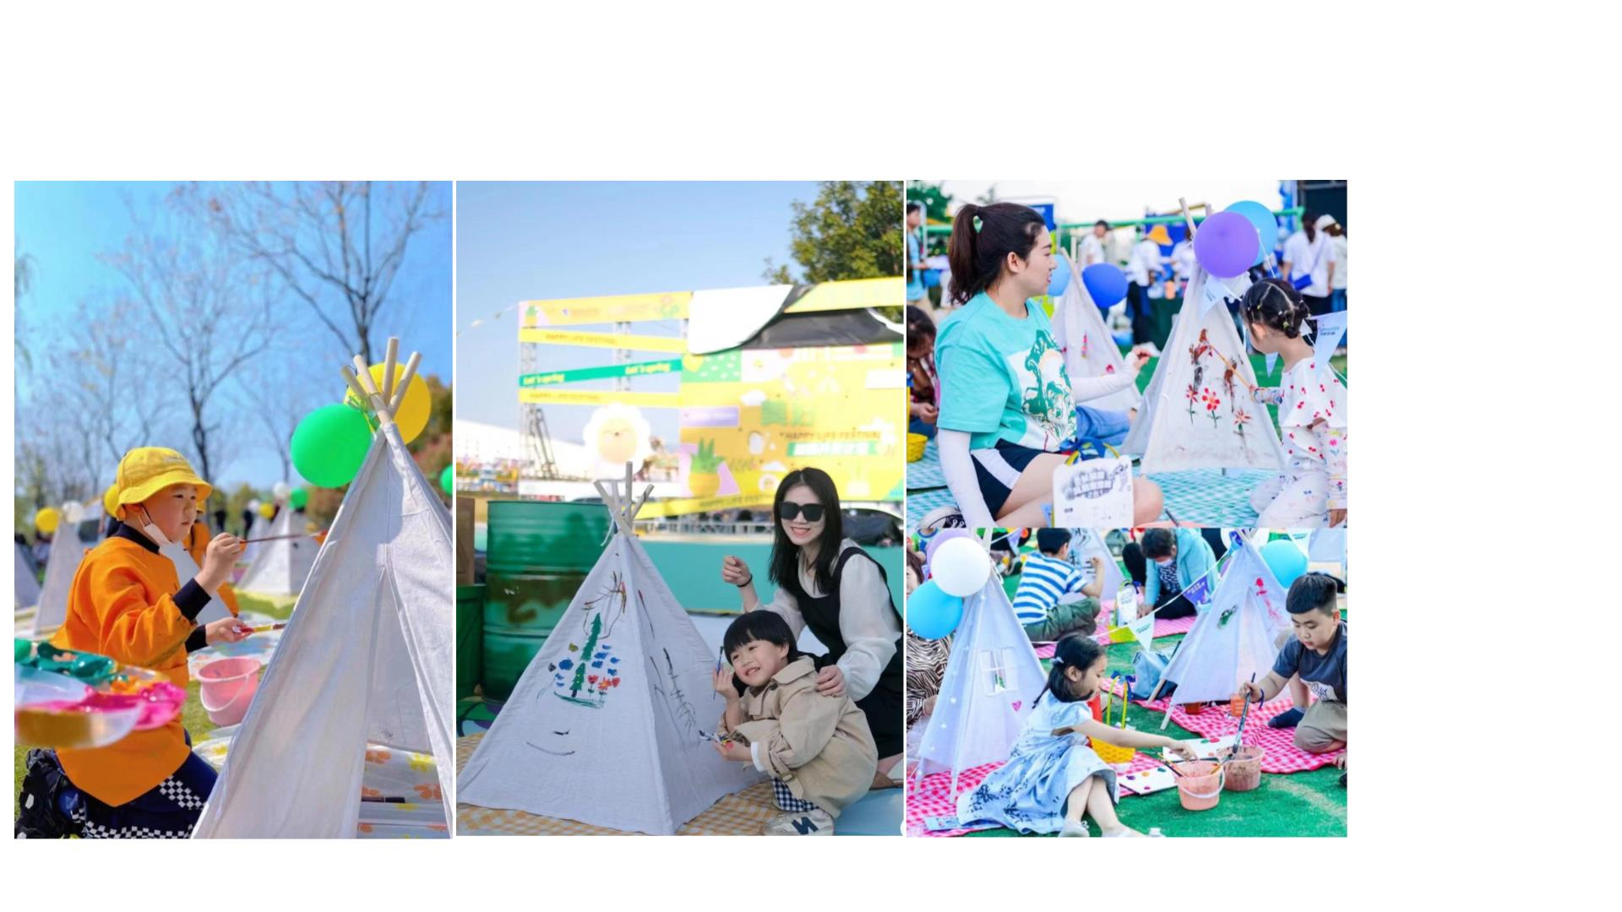
帐篷风车节（保鲜膜风车作画）
席 地 而 坐 ，
一 起 帐 篷
涂 鸦 ， 共
享 温 馨 家
庭 时 光 ；

Slide 42
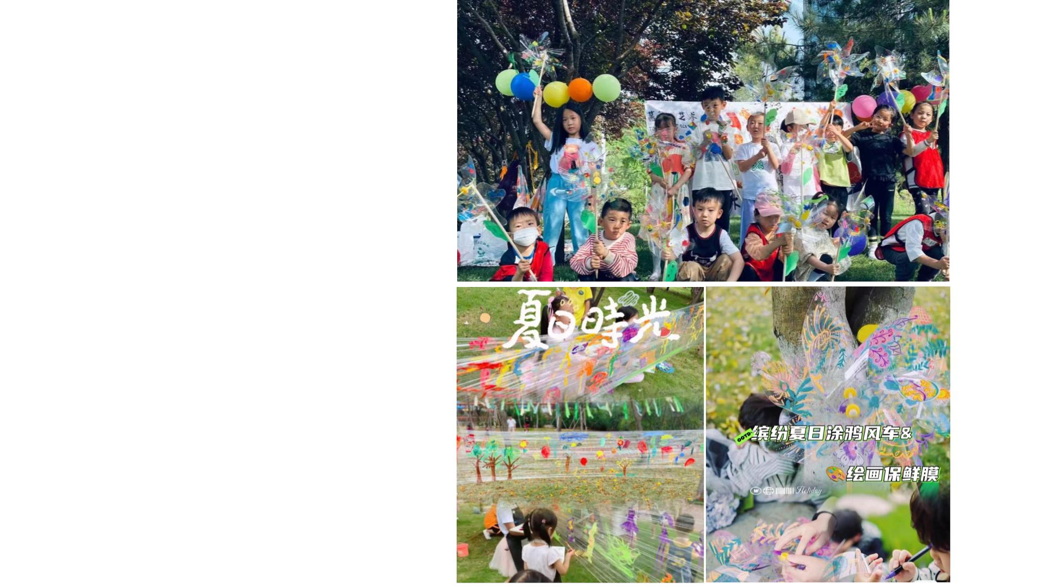
帐篷风车节
（保鲜膜风车作画）
迎 接 春 天 的 仪 式 感 ， 带 着 风
去 撒 欢 ， 每 一 片 风 叶 都 画 上
生 活 中 的 点 点 滴 滴 ， 把 春 天
的 所 有 美 好 都 记 录 在 风 车 里 ；

Slide 43
# 收 集 春 天 行 动 #
# 女 神 宠 爱 行 动 #
浮 游 花 D I Y

Slide 44
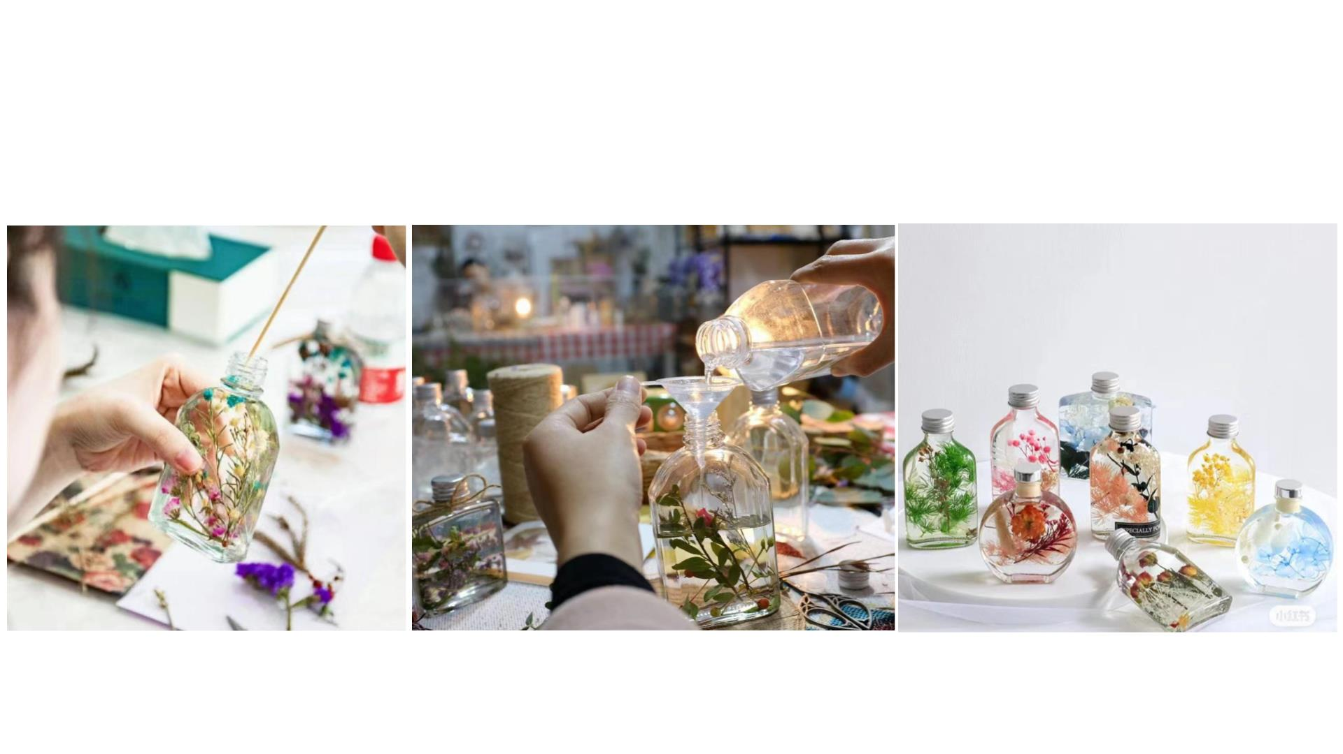
浮生若梦 定格春天（浮游花DIY）
封 存 鲜 花 的 美 好 时 光 ， 将 春 天 独 有 的 明 媚 ， 长 久 保 存 回 味 ， 把 春 天 留 下 来 ~

Slide 45
# 收 集 春 天 行 动 #
# 女 神 宠 爱 行 动 #
非 遗 体 验 - 植 物 拓 印

Slide 46
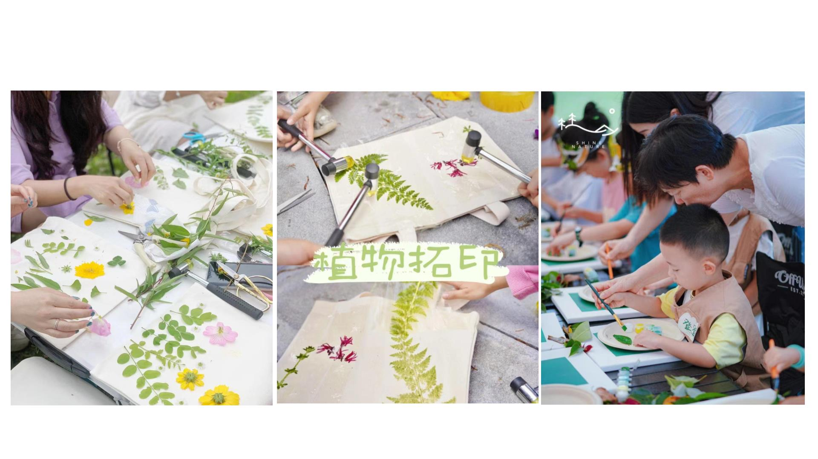
衣染草木，身着山川（非遗体验-植物拓印）
大 自 然 的 神 奇 染 料 ， 与 山 川 草 木 共 赴 一 场 色 彩 之 约 ~

Slide 47
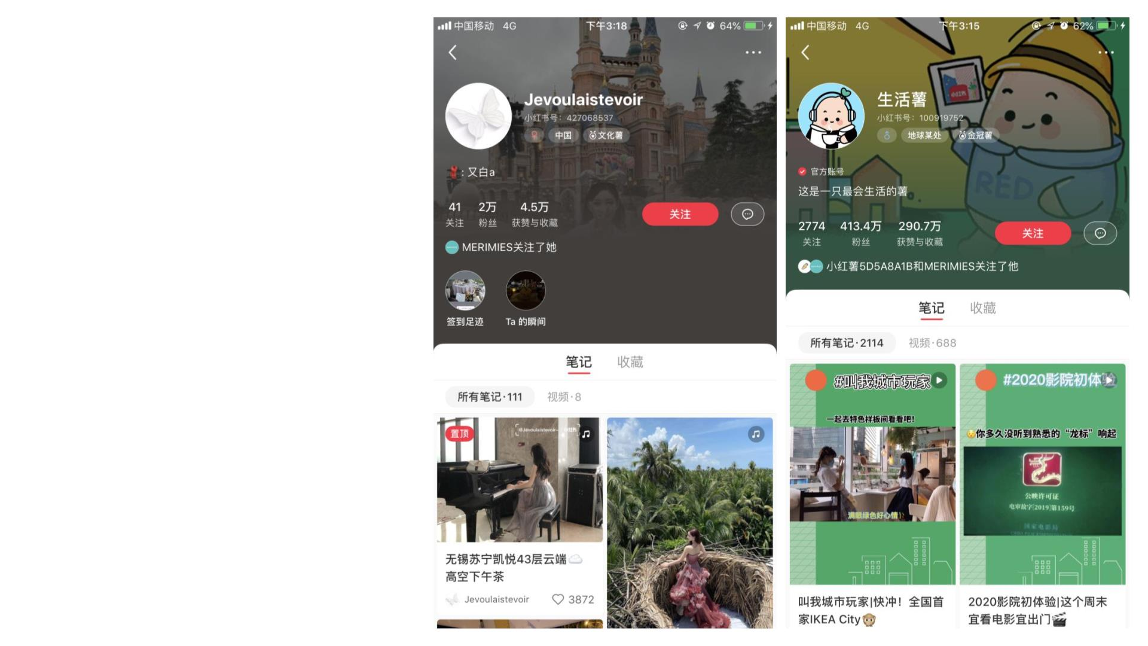
线上传播
宣传资源:小红书
本地小红书KOC分享，
专注发帖种草，制造话题热度，
引发素人红薯跟风参与
Notes:
获取4W+方案请关注公众号：何策网 / 客服微信：1024780 / 网站：www.hecewang.com

Slide 48
感 谢 您 的 观 看

